Slide 1
Финансови инструменти по програма „Околна среда“ 2021-2027
4-ти март, 2025

Slide 2
Предварителна оценка за прилагане на финансови инструменти по ПОС 2021-2027
Чл. 58, ал. 3 на Регламент 2021/1060 на Европейския парламент и на Съвета от 24 юни 2021 г., определя, че:
«Подходящата подкрепа от фондовете чрез финансови инструменти се предоставя въз основа на предварителна оценка, която се изготвя под ръководството та управляващия орган.»
ПРЕДВАРИТЕЛНА ОЦЕНКА
Изготвена през юли 2021 г. и идентифицираща потенциал за прилагане на финансови инструменти по Приоритет „Води“, Приоритет „Отпадъци“ и Приоритет „Въздух“ на ПОС 2021-2027.
АКТУАЛИЗАЦИЯ НА ПРЕДВАРИТЕЛНАТА ОЦЕНКА
Изготвена през август 2023 г. и идентифицираща потенциал за прилагане на финансови инструменти по Приоритет „Води“ и Приоритет „Отпадъци“ на ПОС 2021-2027.
ОСНОВНИ ЕЛЕМЕНТИ НА ПРЕДВАРИТЕЛНАТА ОЦЕНКА
размер на приноса от ПОС 2021-2027 за финансови инструменти и очакван ефект на лоста;
предвидените финансови продукти, включително евентуалната необходимост от диференцирано третиране на инвеститорите;
целева група крайни получатели;
очаквания принос на финансовия инструмент за постигането на специфичните цели.

Slide 3
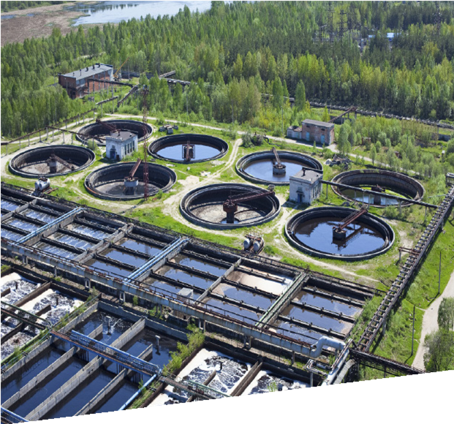
ПОС 2021-2027 – ФИ в сектор «ВОДИ»
Параметри на финансовия инструмент
Вид финансиране
дългови ФИ за финансиране със споделяне на риска и гаранции, включително в комбинация с БФП в две операции
Финансови продукти
заем, предназначен за собственото участие на ВиКО при комбинирано финансиране с безвъзмездна помощ
заем, предназначен за финансиране на допустими инвестиции по Приоритет Води
Изпълнение:
чрез финансови посредници
Бюджет на ФИ
20 млн. евро
Привлечено съфинансиране от финансови посредници
4,76 млн. евро (ефект на лоста 1,4x)
Крайни получатели
Целеви крайни получатели са допустими кандидати по процедури за БФП по ПОС 2021-2027 г., с фокус върху опериращите в агломерации с над 10 000 екв. ж. в областите в страната, които съвпадат с обособените територии на консолидираните ВиКО, със завършен РПИП, включително и други, които могат да бъдат определени като допустими КП по програмата.
Дейности
Инфраструктурни мерки за събиране, отвеждане и пречистване на отпадъчни води и за водоснабдяване с принос към намаляване на загубите на вода по водопреносната мрежа и подобряване качеството на питейната вода

Slide 4
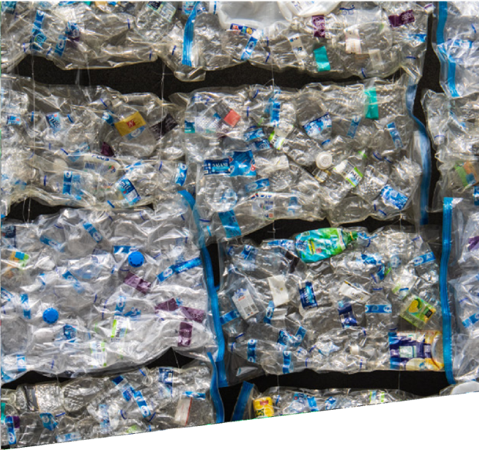
Подкрепа за НИРДИ чрез финансови инструменти по ПКИП 2021-2027
ПОС 2021-2027 – ФИ в сектор «ОТПАДЪЦИ»
Параметри на финансовия инструмент
Вид финансиране
дългови ФИ за финансиране със споделяне на риска, включително в комбинация с БФП в две операции
Финансови продукти
заем за собственото участие при проекти с комбинирано финансиране с БФП за инфраструктура за управление на битовите отпадъци
заем за проекти за рециклиране
Изпълнение:
чрез финансови посредници
Бюджет на ФИ
15 млн. евро
Привлечено съфинансиране от финансови посредници
3,63 млн. евро (ефект на лоста 1,43x)
Крайни получатели
Общини (и техните общински предприятия) от РСУО по Приложение № 8 от НПУО 2021-2028 г.
Предприятия за дейности по рециклиране на отпадъци.
Дейности
изграждане, разширяване и/или надграждане на общински/регионални системи за разделно събиране и рециклиране на биоразградими отпадъци – за РСУО съгласно Приложение № 8 на НПУО 2021-2028 г.
рециклиране на отпадъците – допустими в комбинация с разделно събиране и предварително третиране на разделно събрани отпадъци;
Notes:
Преодоляване на несъвършенства на пазара
Реализиране на икономически жизнеспособни и устойчиви проекти
Привличане на частно финансиране
Стимулиране частния сектор за участие в публични политики
По-ефективното използване на
публичния ресурс
Експертиза от частния сектор
Трансфер на знания и опит
Развитие на пазарната среда
Повторно използване на средствата
за аналогични цели
Подпомагане на публично-частното партньорство

Slide 5
ФИНАНСОВ ИНСТРУМЕНТ ПО ПНИИДИТ 2021-2027
Фонд за
Принос на ФИ за постигане на специфичните цели
Води
ФИ ще допринесе за целите, които следва да се постигнат с изпълнение на проектите, финансирани с БФП, насочени към:
Нов или подобрен капацитет за пречистване на отпадъчни води;
Жители, свързани към подобрено обществено водоснабдяване;
Жители, свързани към поне вторично пречистване на отпадъчни води.
Отпадъци
ФИ ще допринесе за увеличаване на капацитета за рециклиране на отпадъци, като размерът на подкрепата за постигане на тази цел ще бъде по- голям в по-слабо развитите региони.

Slide 6
Актуален етап на изпълнение на инструмента
ВиК инфраструктура Дългови ФИ
Месец декември 2024 г., подписано Споразумение за финансиране между УО на ПОС 2021-2027 и ФМФИБ за прилагане на ФИ по Програмата.
В периода 22.01.2025 – 05.02.2025 г. ФМФИБ проведе пазарни консултации, с цел привеждане на структурата на финансовите инструменти по Приоритет „Води“ и по Приоритет „Отпадъци“ в съответствие с пазарните нужди и подходящите механизми за изпълнение. Пазарните консултации се провеждат по реда на чл.44 от Закона за обществените поръчки (ЗОП) с потенциални заинтересовани страни по отношение на основните параметри и характеристиките на ФИ.
Доклад с обобщена информация за резултатите от проведените пазарни консултации.
Предстои изготвяне на пълен пакет документи за процедури за възлагане на изпълнението на инструментите, в съответствие с приложимото право, включително по отношение на приложимите режими на държавни помощи и Закона за обществените поръчки.
Отпадъци
Дългови ФИ

